Slide 1
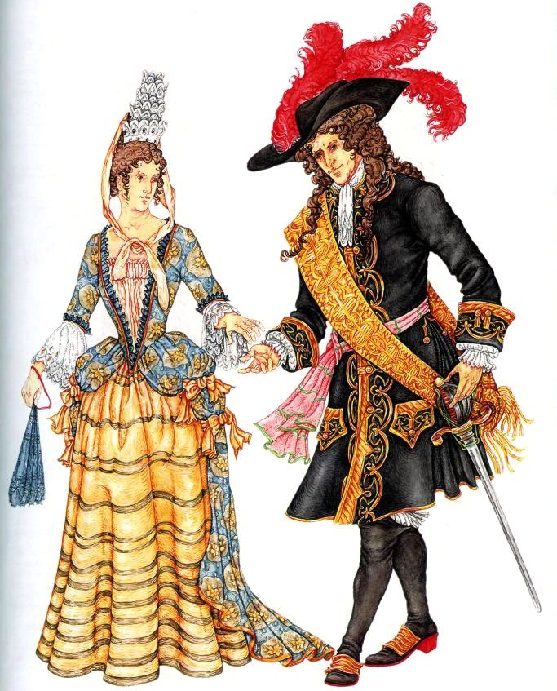
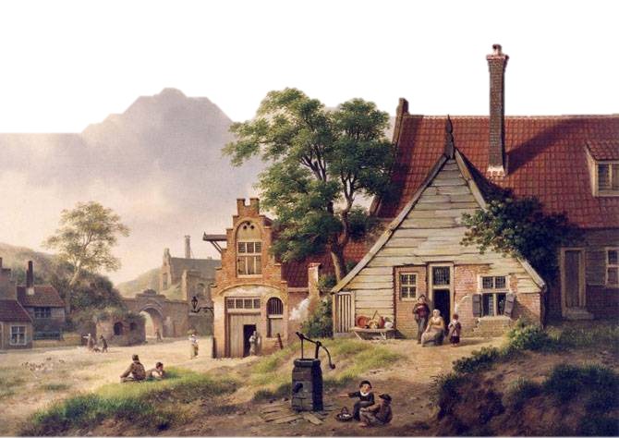
Повсякденне життя людини ранньої Нової доби
всесвітня історія 8 клас урок №

Slide 2
Завдання та очікування
Ознайомитися із винаходами та змінами у матеріальному світі та виробництві європейців за раннього Нового часу;
З’ясувати причини змін та початку модернізації суспільного виробництва;
Встановити зв’язок між змінами в матеріальному виробництві та змінами в житті та побуті європейців за Нового часу

Slide 3
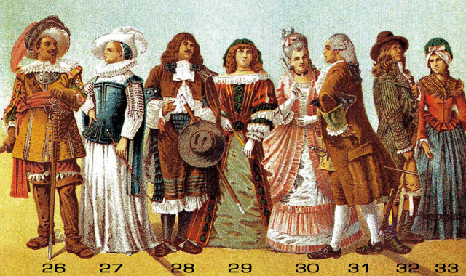
Людина раннього часу Нової доби
В Європі на початку Нового часу населення складало близько 180 млн. чоловік
Довгота життя складала близько 50 років; заможні люди доживали до 65 років

Slide 4
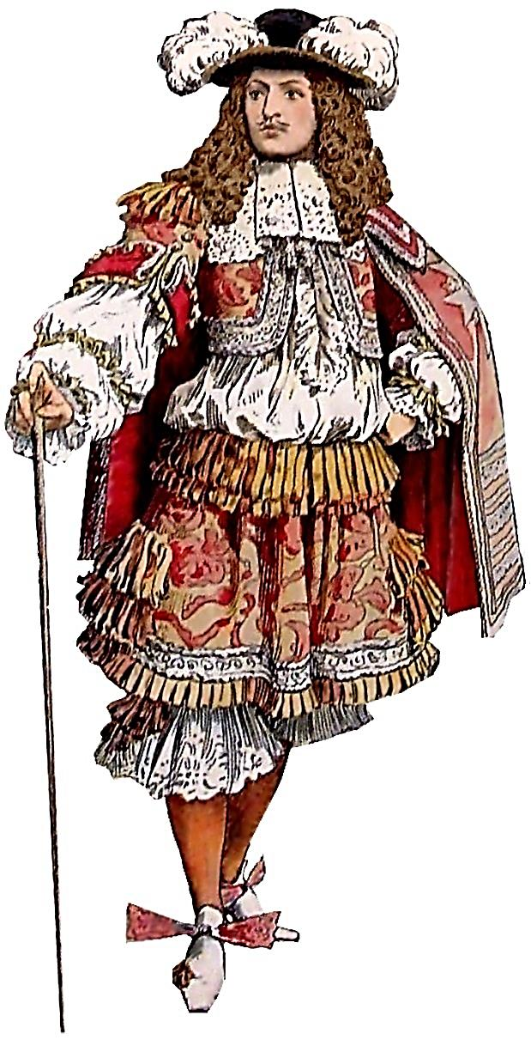
Чоловік епохи бароко
Ідеалом чоловіка в епоху бароко став джентльмен – від англ. gentle: “мякий”, “ніжний”.
Спочатку вони брили вуса, використовували парфуми і носили парики.
Сила вже не віталася, адже вбити суперника можна було і натиснувши на гачок порохового мушкета…

Slide 5
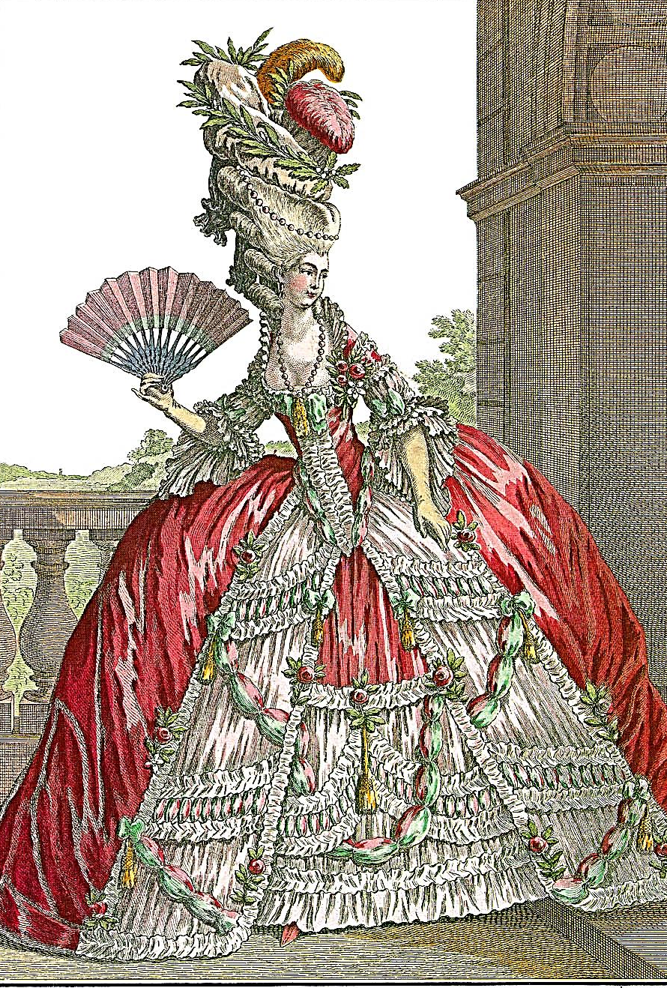
Жінка епохи бароко
Жінка епохи бароко дорожить блідістю шкіри і тіла. Для цього слугували парфуми та білила. На ній - вичурна, дивовижна зачіска, вузький корсет та майстерно пошита юбка на каркасі.
На ногах – туфлі на каблуках, а руці – віяло…

Slide 6
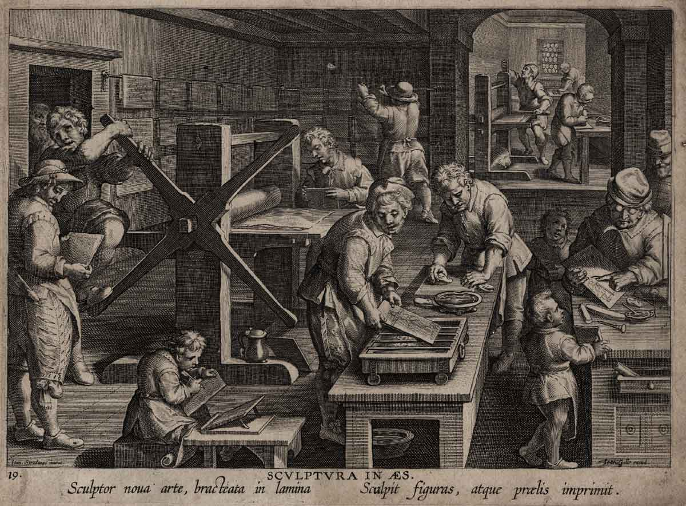
Європейська мануфактура
Мануфакту́ра (латин. manufactura, manus-рука і factura-обробіток, виготовлення) — форма промислового виробництва, що характеризується поділом праці між найманими працівниками та використанням ручної праці.
Мануфактура передувала заводам і фабрикам.
Перші мануфактури з’явилися на рубежі 15-16 ст.

Slide 7
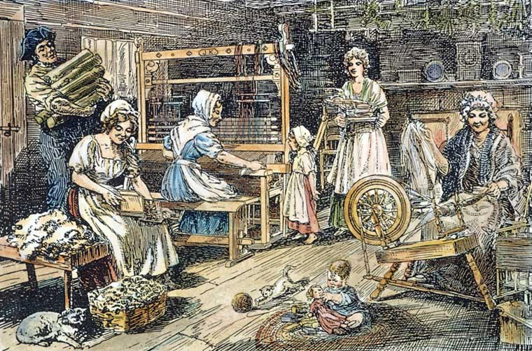
Сільська мануфактура в Англії 18 ст.

Slide 8
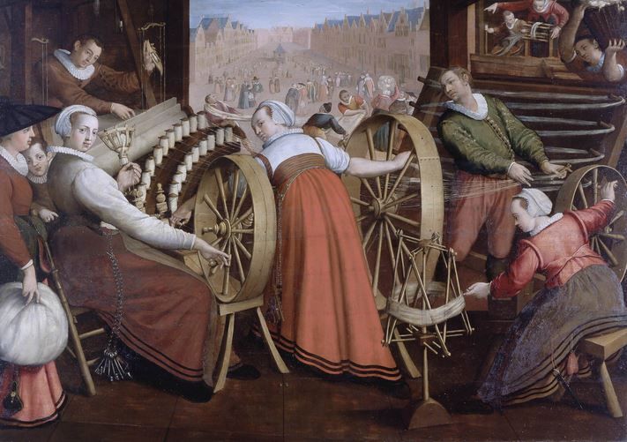
Ткацька мануфактура

Slide 9
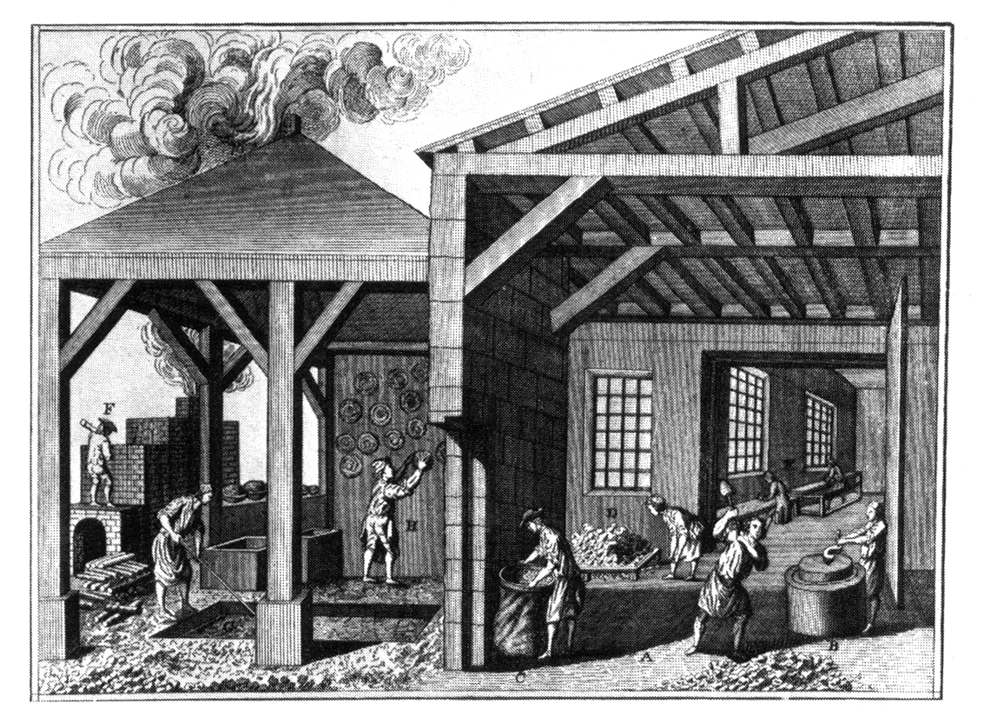
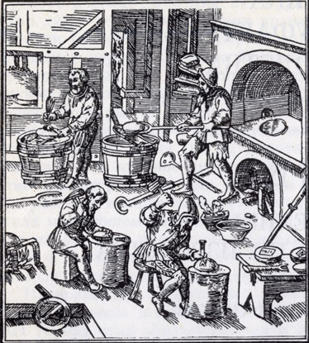
Європейські мануфактури
Фарфорова мануфактура в Саксонії
Металургійна мануфактура в Чехії

Slide 10
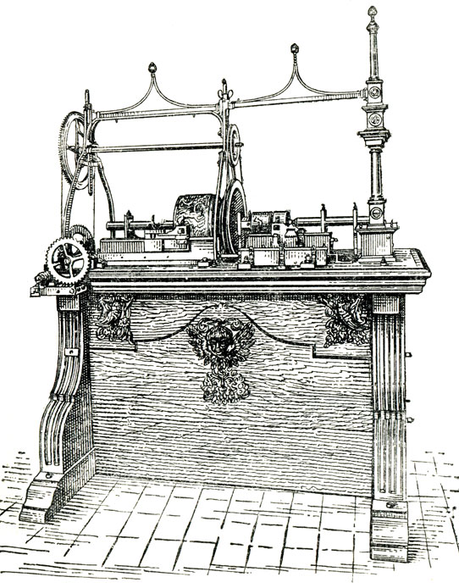
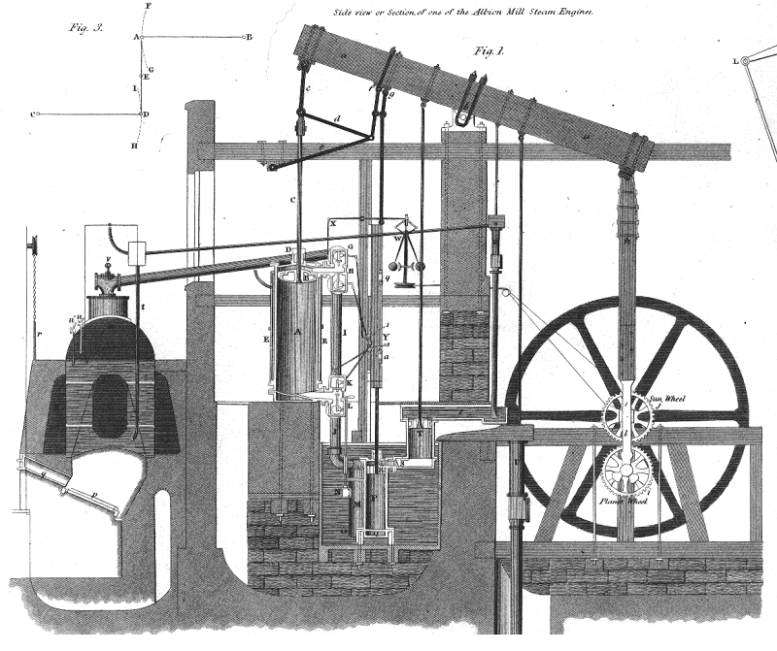
Винаходи епохи бароко

Slide 11
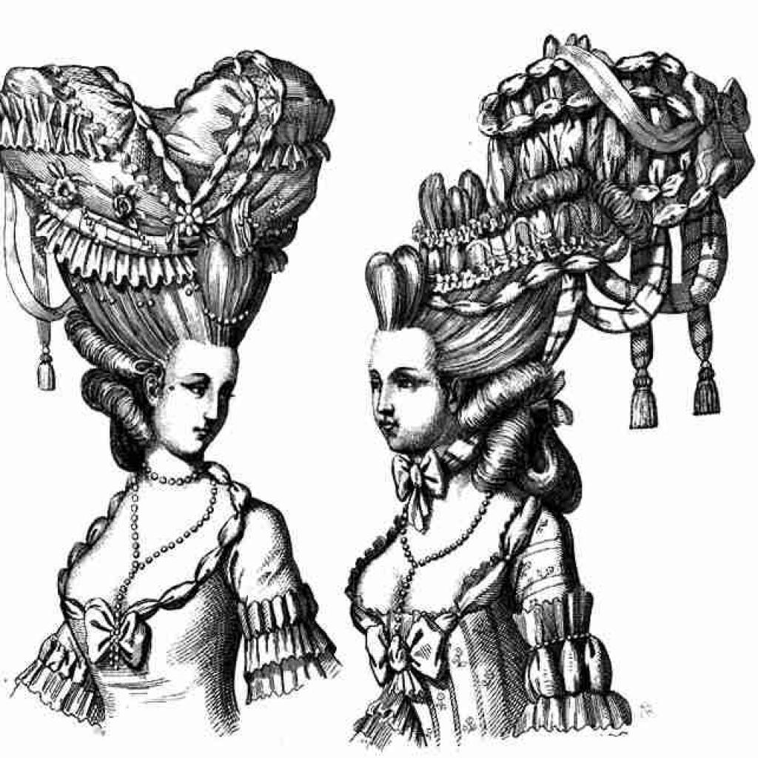
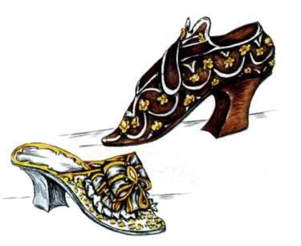
Винаходи епохи бароко

Slide 12
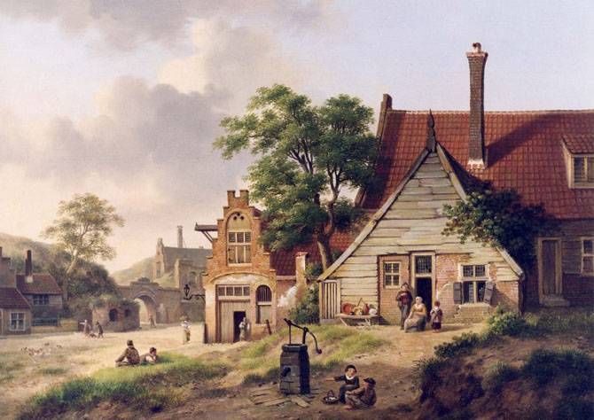
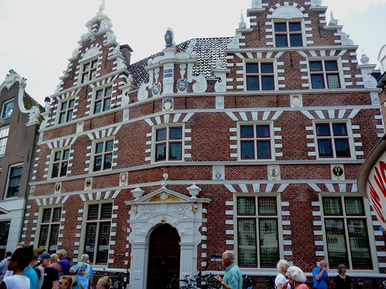
Житло європейців в ХVI ст.
Житло в європейському селі та місті за часів Нової доби

Slide 13
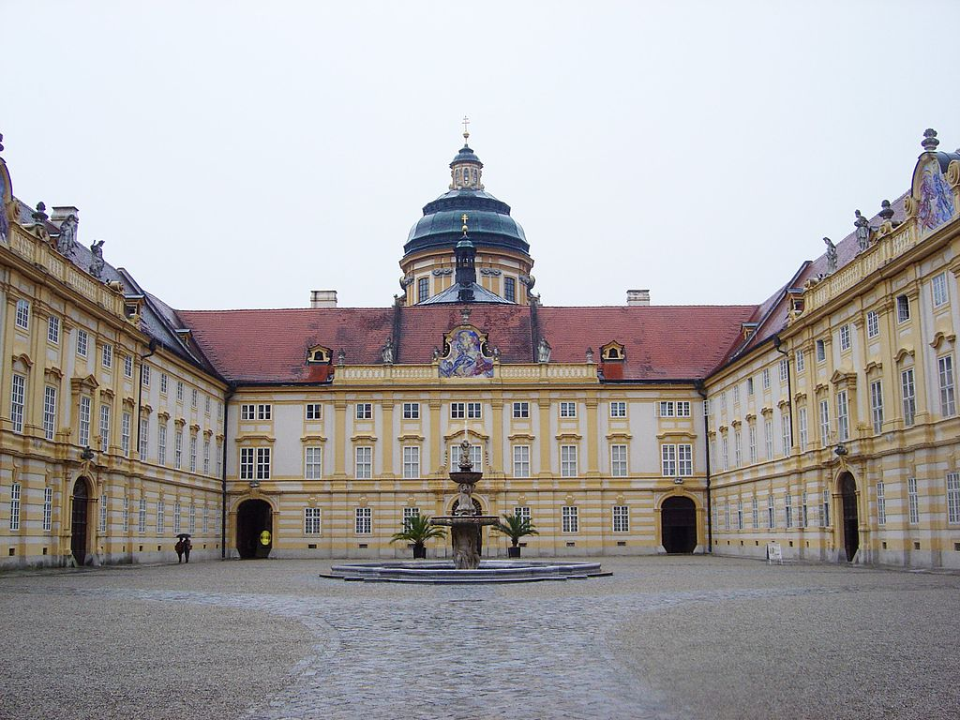
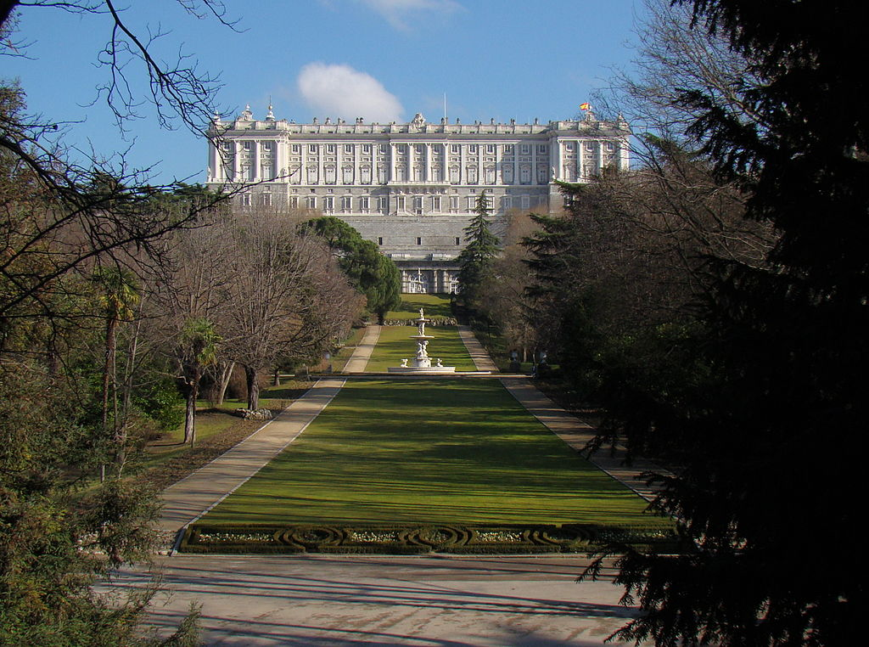
Архітектура епохи європейського бароко
Монастир в Мелькі (Австрія)
Королівський палац у Мадриді (Іспанія)

Slide 14
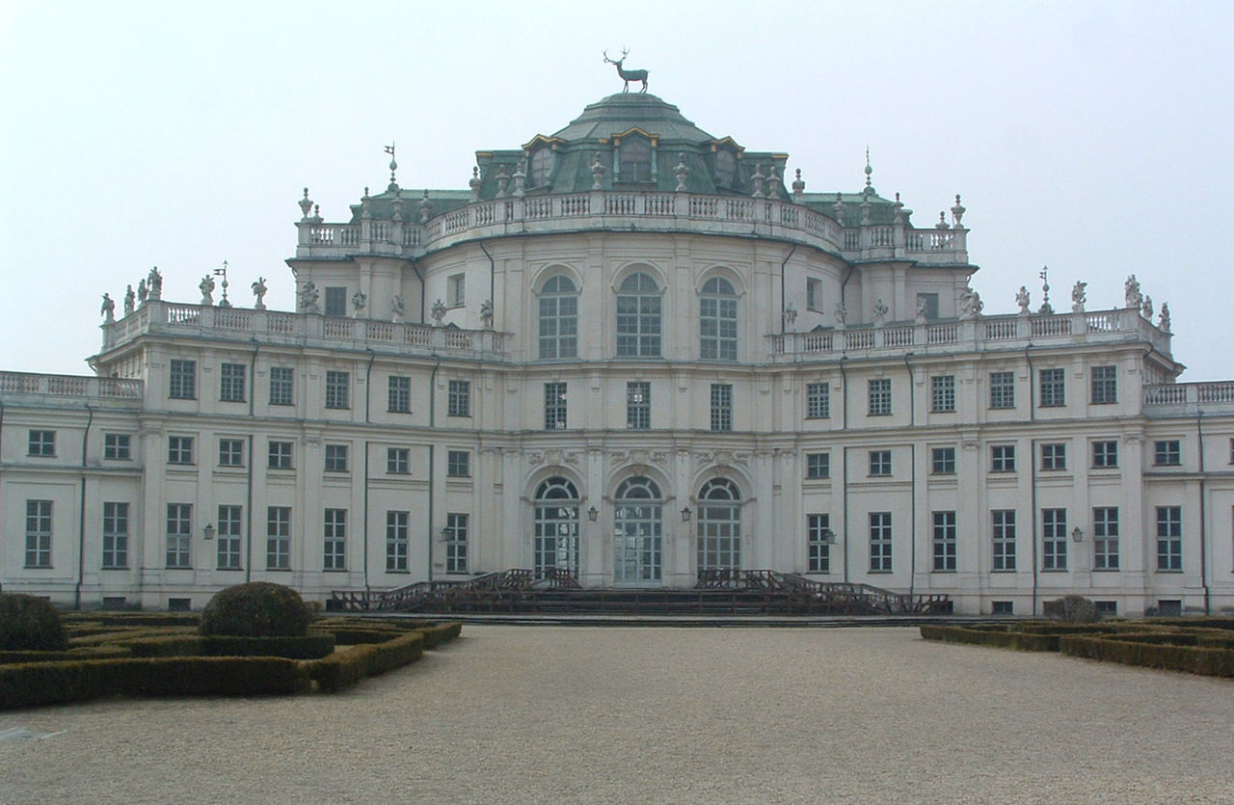
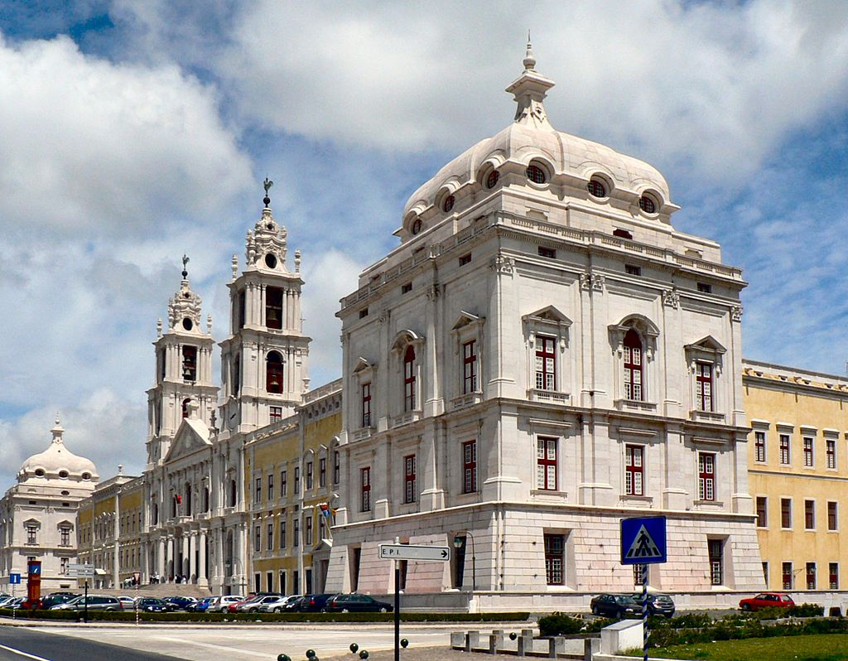
Архітектура епохи європейського бароко
Палац Ступіниджі (Італія)
Палац Марфа (Португалія)

Slide 15
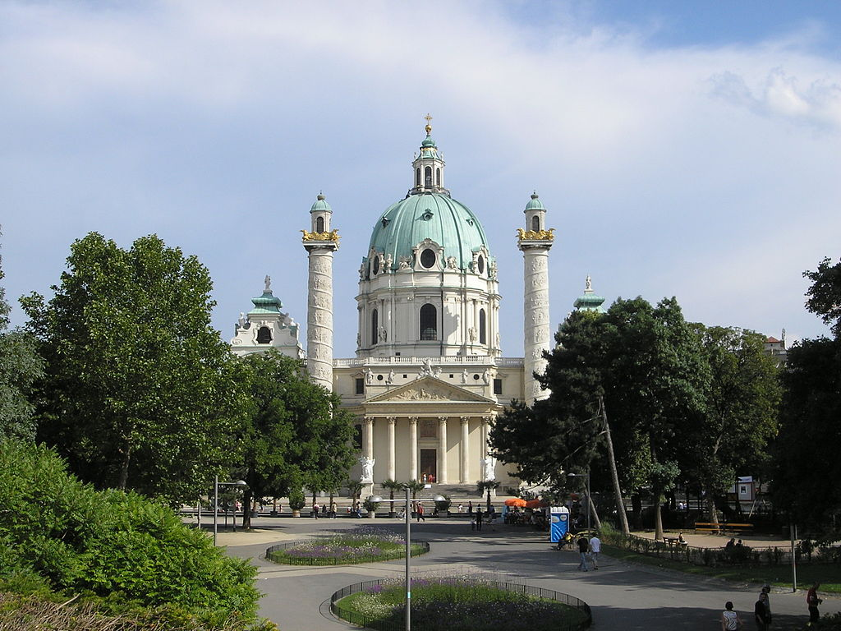
Бернхард фон Ерлах
Собор Карлскірсхе (Відень), 1737 р.

Slide 16
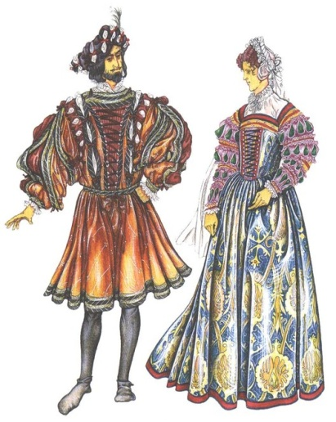
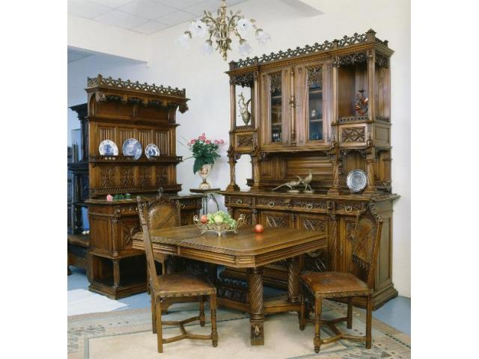
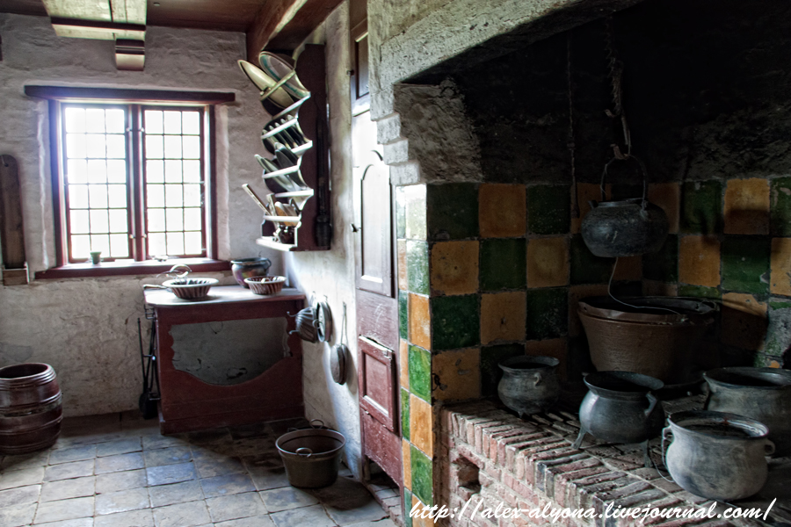
Побутовий інтер’єр
Кухня та їдальня
Кухонні меблі ХVІІ ст.

Slide 17
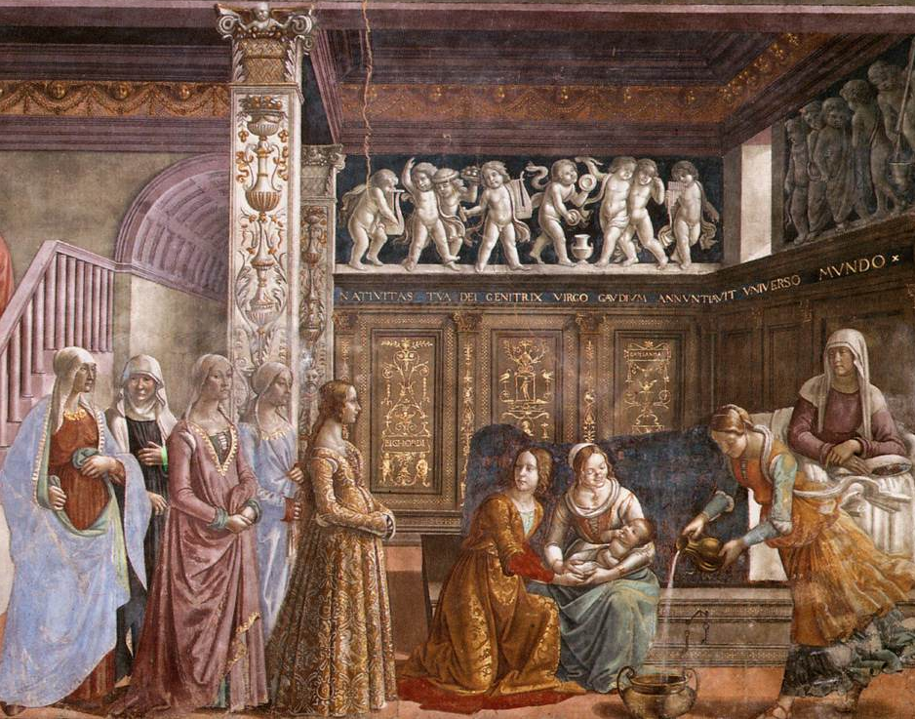
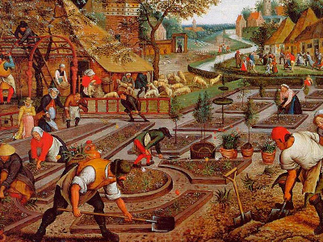
Європейський побут ХVI ст.

Slide 18
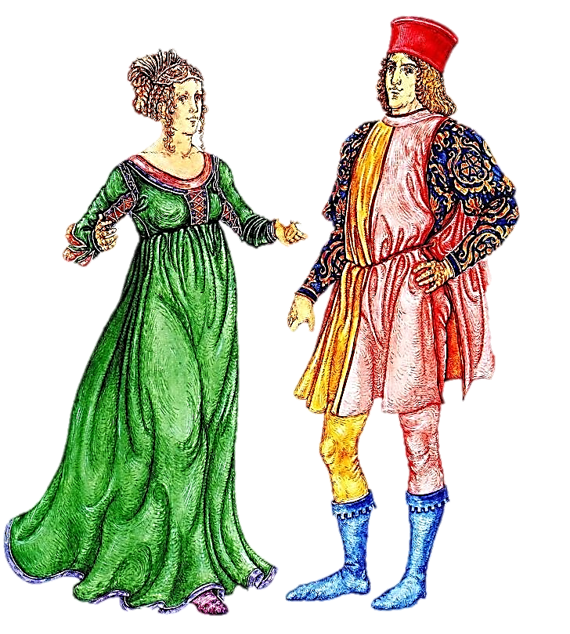
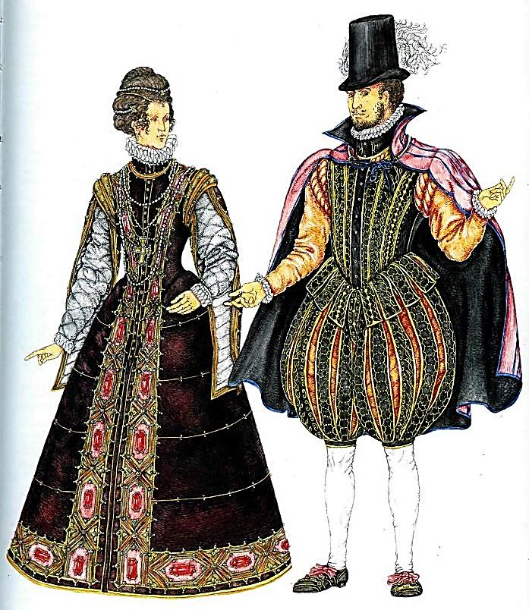
Одяг європейців доби Відродження

Slide 19
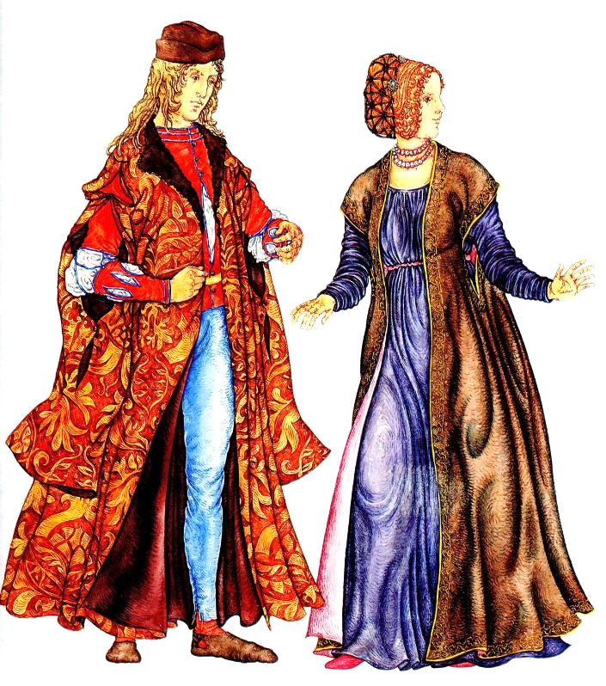
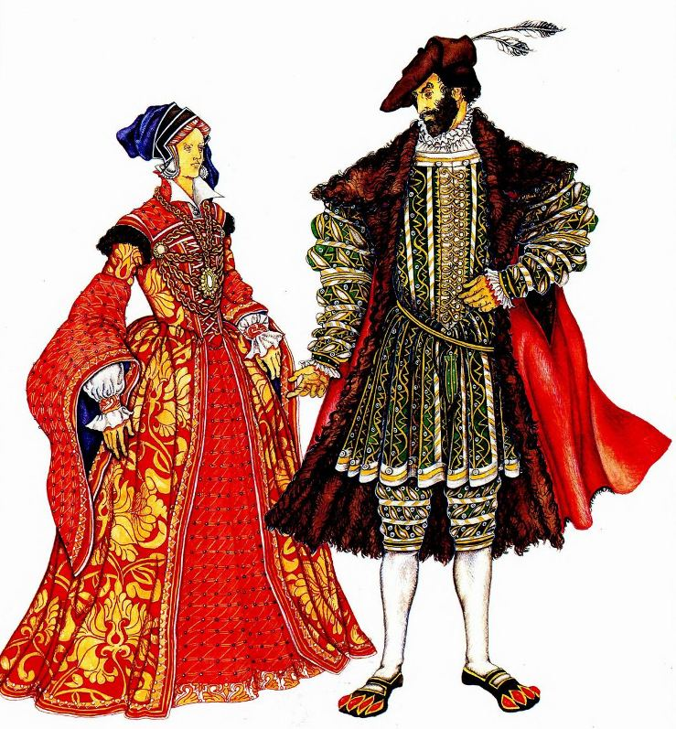
Одяг європейців доби Відродження

Slide 20
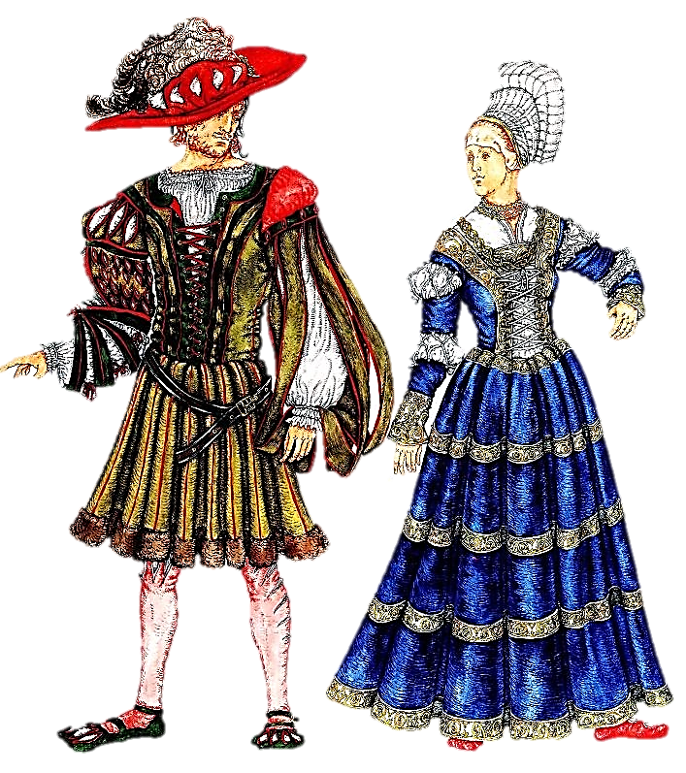
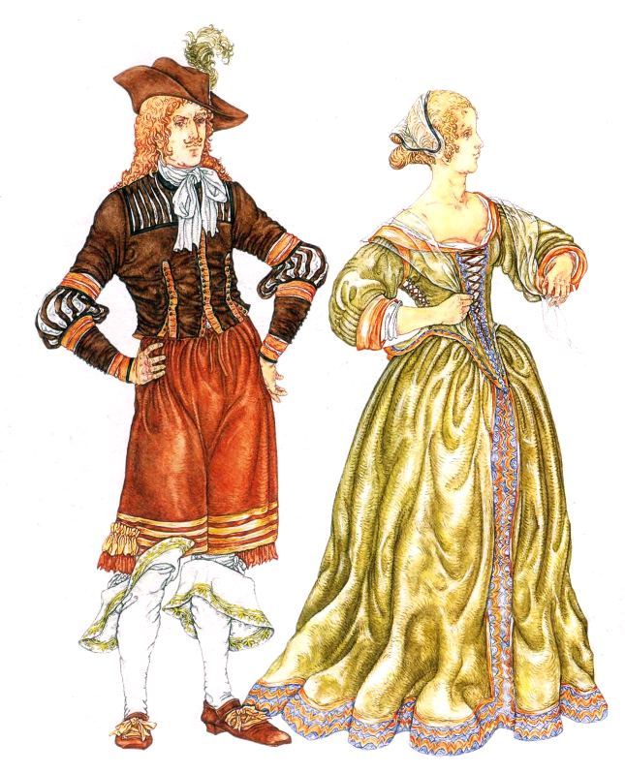
Одяг європейців доби Відродження

Slide 21
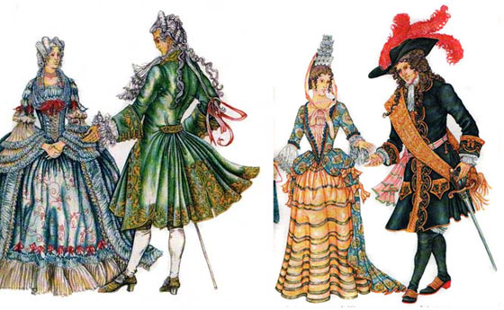
Одяг європейців доби бароко

Slide 22
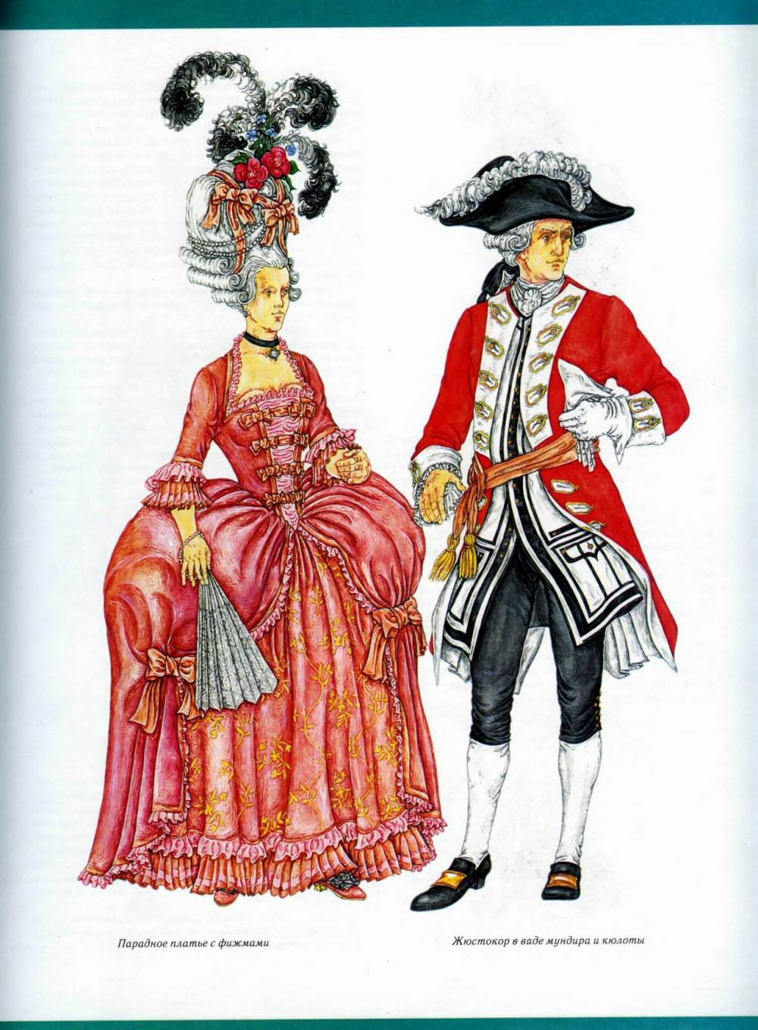
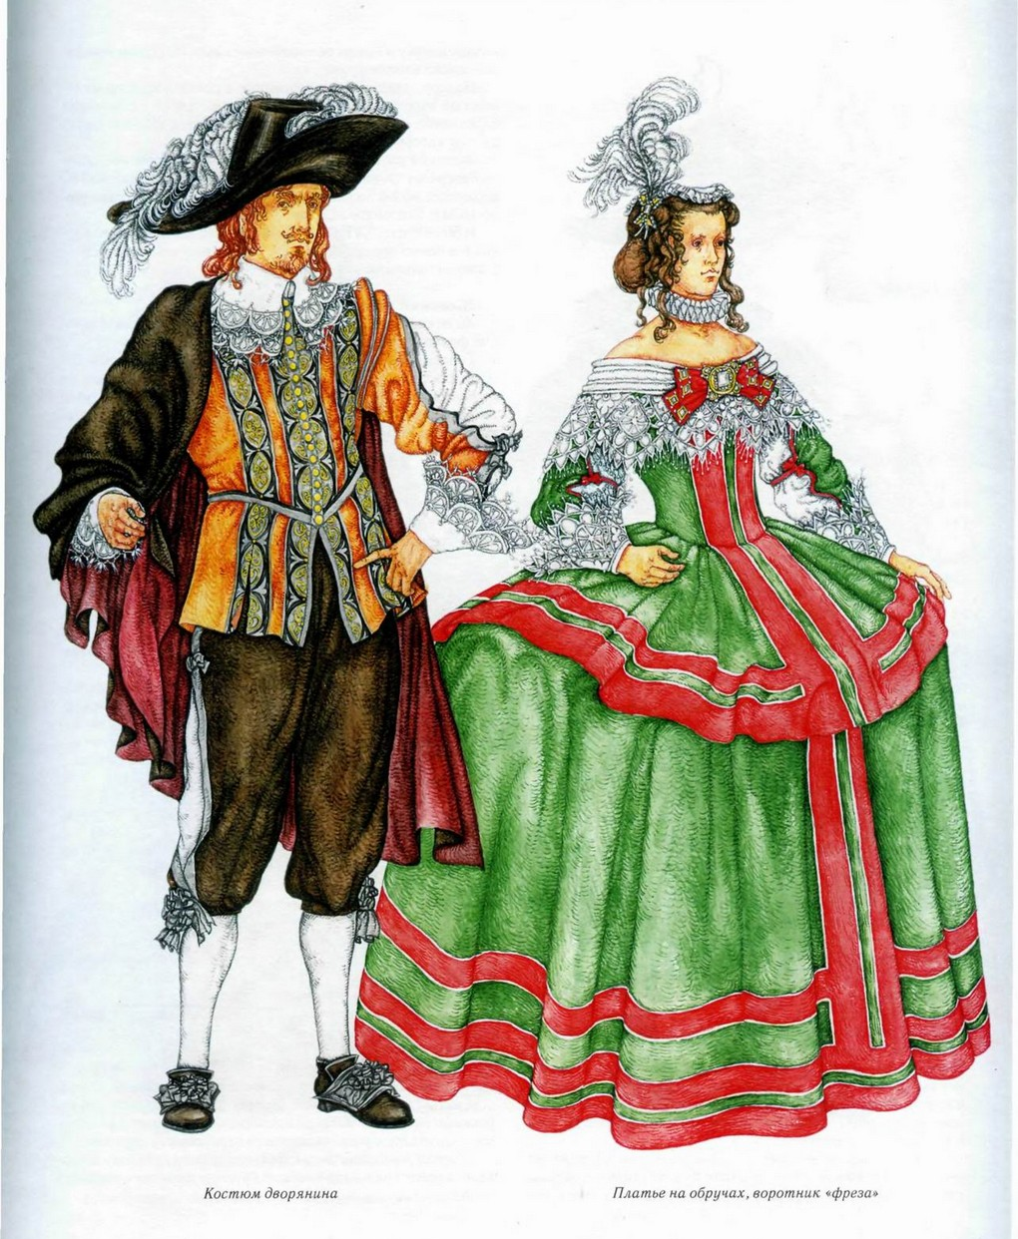
Одяг європейців доби бароко

Slide 23
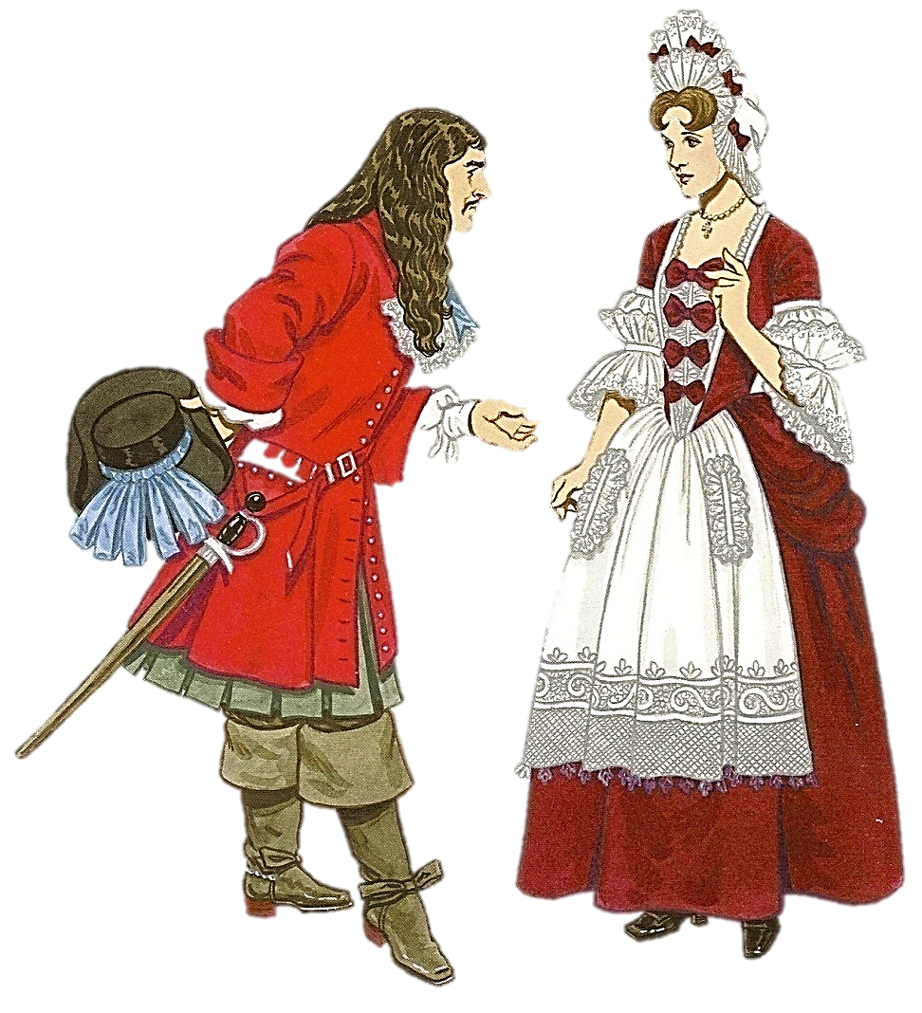
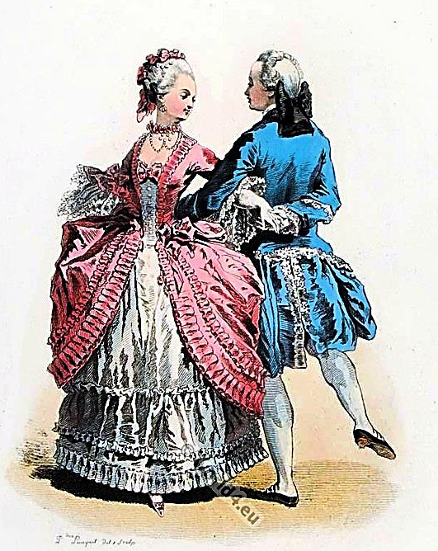
Одяг європейців доби рококо

Slide 24
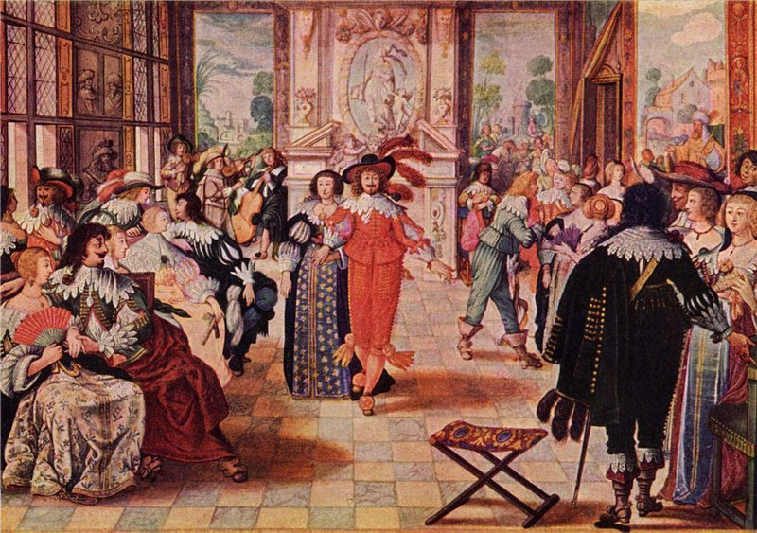
Публічні танці та розваги

Slide 25
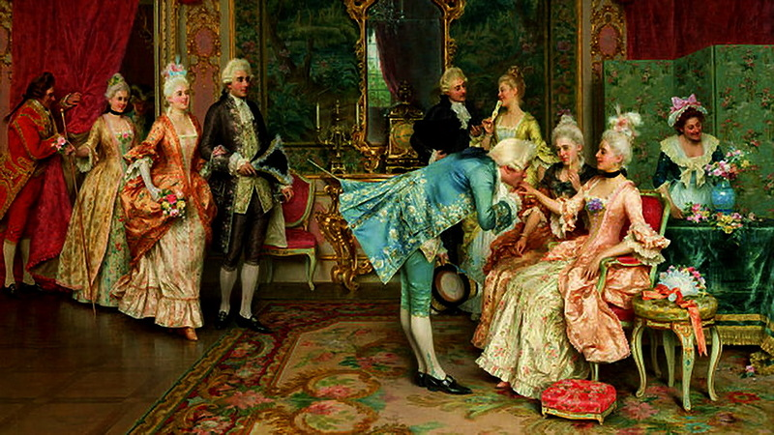
Публічний прийом епохи рококо

Slide 26
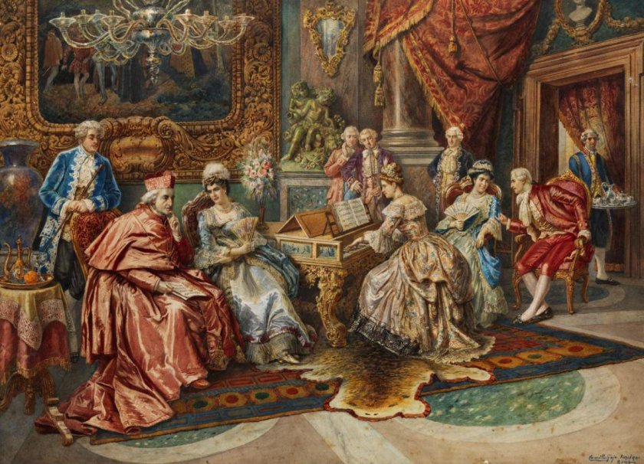
Музична асамблея ХVIII ст.

Slide 27
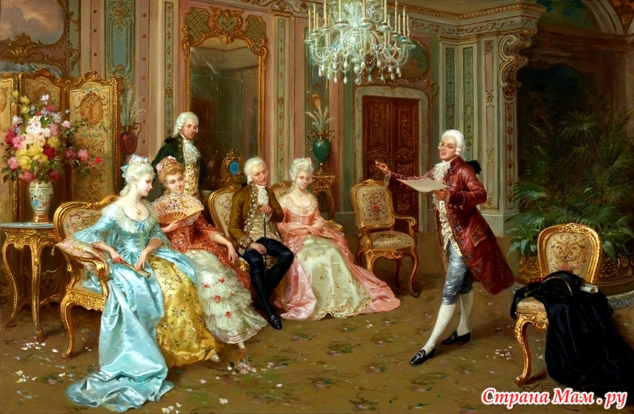
Літературний салон XVIII ст.

Slide 28
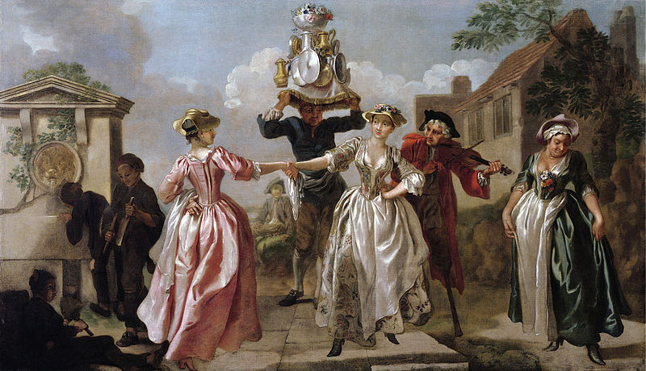
Сільські танці XVIII ст.

Slide 29
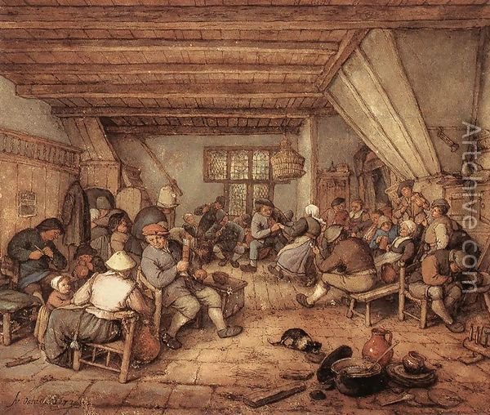
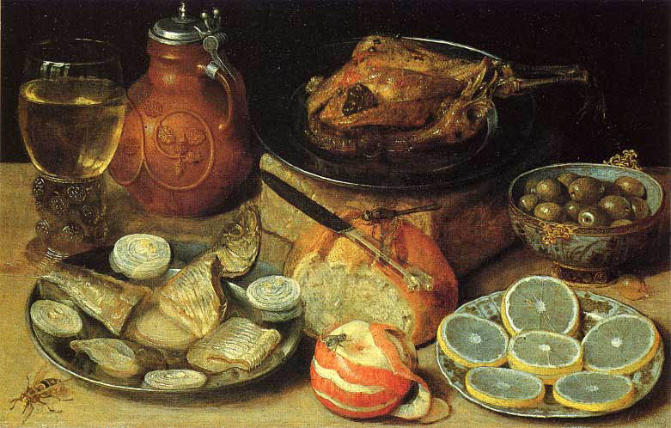
Харчування європейця Нової доби
В Європі з’явилися перші громадські їдальні – харчевні, корчми та ресторани і кафе

Slide 30
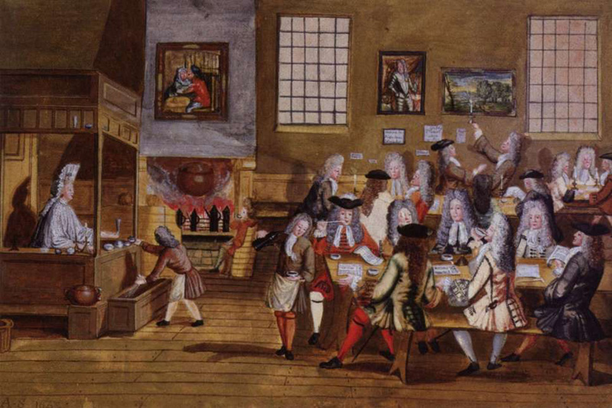
Перша кофейня в Лондоні.
Літографія ХVІІІ cт.

Slide 31
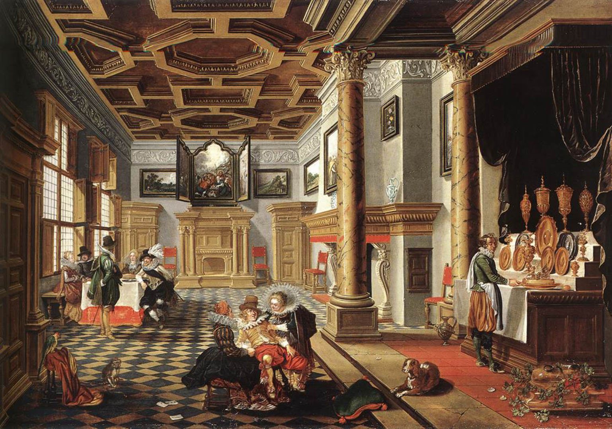
Інтер’єр житла заможної людини 17ст. в Європі

Slide 32
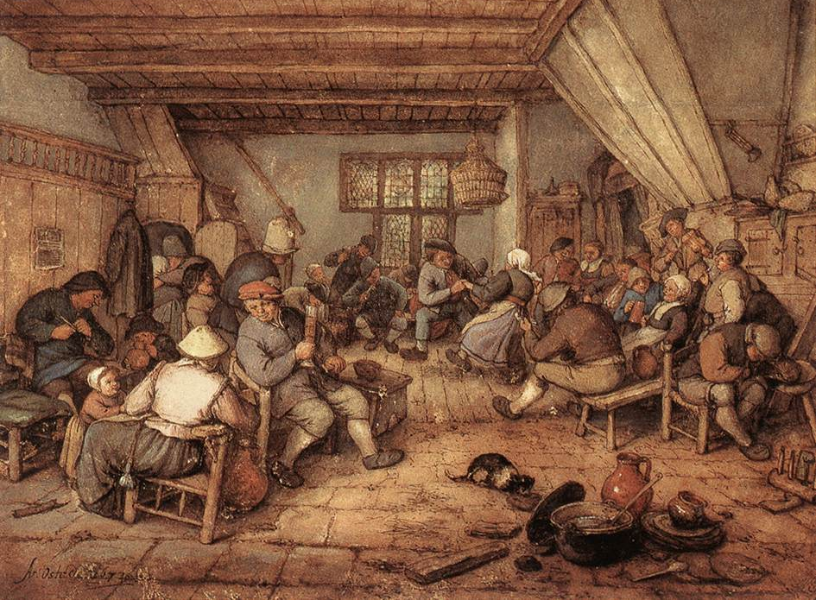
Сільська харчевня в Голландії 17 ст.

Slide 33
узагальнення
Які часи називають «ранньо - модерною добою» ? Чому ?
Як ви розумієте термін «модернізація» ?
Які зміни сталися в житті та побуті мешканців Європи в ранню добу Нового часу? Чим вони були викликані ?
Що таке «мануфактура» ? Чим вона різниться із ремісничою майстернею?
Які винаходи були зроблені у ранньо -модерну добу ?

Slide 34
Дякуємо за увагу та спілкування

